Slide 1


ПРЕКТ
Группы № 7 «Звонкий ручеёк»
«БЫТЬ ЗДОРОВЫМ КАЖДЫЙ МОЖЕТ
И ПЛАКАТ НАМ В ТОМ ПОМОЖЕТ!»
Тип проекта: познавательно-исследовательский
Участники проекта: дети, воспитатели группы, логопед, родители
Продолжительность проекта: краткосрочный
Возраст детей 5-6 лет
Воспитатели: высшая квалификационная категория Шипицина Е.В
первая квалификационная категория Засешвили Л.М.
Логопед: высшая квалификационная категория Глазырина О.А.

Slide 2

МЕТОД ТРЁХ ВОПРОСОВ
Что мы знаем? | Что хотим узнать? | Как мы это узнаем
Чтобы быть здоровым нужно: Делать зарядку Ходить на физкультуру Хорошо высыпаться Смотреть полезные передачи Читать книги про здоровье Есть полезную пищу Чистить зубы Мыть руки Гулять Соблюдать режим дня Закаляться | Чем полезны витамины? Как узнать, что еда вредная? Зачем пьют витамины в таблетках, если есть фрукты и овощи с витаминами? Кто и как делает плакаты о здоровье? Чем можно еще полоскать горло, чтобы уничтожить микробов? | У мамы и папы У воспитателя У бабушки Из книг По телевизору По компьютеру Из планшета Из интернета

Slide 3
ВЫБОР ПРОЕКТА
В нашем детском саду стало традицией проводить Дни Здоровья. О том, как это важно, знает каждый – взрослый и ребенок. «Повторение - Мать учения» - любые мероприятия, проходящие в этот день, помогают детям и взрослым ещё раз вспомнить, что нужно делать ежедневно, чтобы быть здоровым. Сейчас это особенно важно!
Прием детей с измерением температуры и осмотром – неотъемлемая часть дня. А потом утренняя гимнастика, кроме неё мы проводим речевую гимнастику с использованием пальчиковых игр, дыхательных и кинезиологических упражнений и точечного массажа и все это только начало, много других мероприятий проводятся ежедневно для укрепления здоровья детей. И дети об этом знают. Но когда в группе беседовали о здоровье воспитатели предложили ребятам плакаты, призывающие к здоровому образу жизни, возник вопрос кто и как делает эти плакаты? Мы приступили к решению этого вопроса, сами стали художниками, поэтами и редакторами. А что получится – увидем!

Slide 4

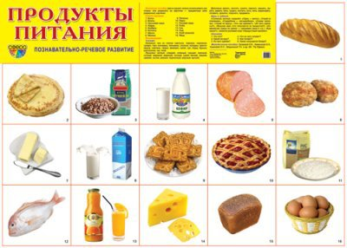
ЦЕЛИ И ЗАДАЧИ ПРОЕКТА
Цель: Формирование представления о здоровом образе жизни
дошкольников с помощью плакатов, созданных детьми:
Задачи:
Формировать представление о здоровом образе жизни: любить двигаться;
правильно питаться; соблюдать культурно-гигиенические требования;
больше бывать на свежем воздухе; соблюдать режим дня;
Развивать умение рассказывать о своем здоровье, здоровье близких;
вырабатывать навыки правильной осанки;
Обогащать знания детей о физкультуре, закаливании
Познакомить ребят с плакатной живописью, историей плаката
Формировать представление о том, кем и как создаются плакаты
Формировать умение самостоятельно создать плакат

Slide 5
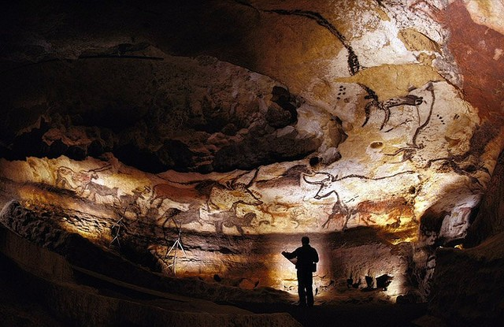
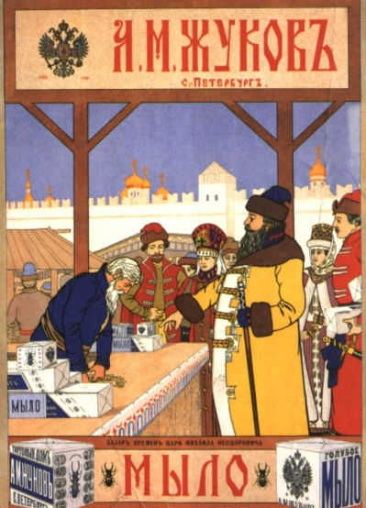
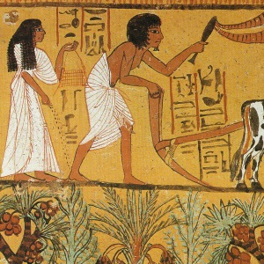
ИСТОРИЯ ПОЯВЛЕНИЯ ПЛАКАТА
Считается, что наскальная живопись- это первые плакаты. Информативно-агитационные афиши впервые стали использоваться человечеством еще в Древнем Египте. Греки и римляне использовали листовки с рисунками и текстом для информирования о торговых предложениях, а также как афиши для театра. Первый плакат был нарисован по заказу британского торговца книгами Батдольда в 1482 г. Бизнесмен с его помощью пытался разрекламировать новое издание «Евклидовой геометрии». В средине XIX в. французский литограф Жюль Шере открыл в Париже собственную мастерскую, специализирующуюся на изготовлении плакатов. Предприятие Шере имело огромный успех. За пару лет он создал более тысячи ярких афиш, приглашавших посетить спектакли или выставки. Каждый его плакат – это было настоящее произведение искусства, причем все они делались вручную. Кстати, именно Шере заложил основные принципы искусства оформления постеров, которые не утратили своей актуальности и сегодня.

Slide 6
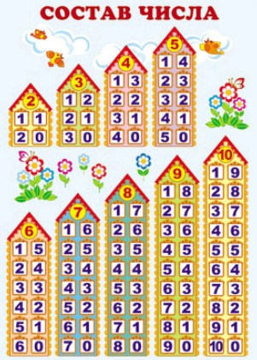

Плакат (стенгазета) — броское, как правило крупноформатное, изображение, сопровожденное кратким текстом, сделанное в агитационных, рекламных,
информационных или учебных целях.
С помощью красочных изображений на плакатах гораздо проще привлечь внимание человека, сформировать интерес к чему либо. Красивое изображение хочется рассмотреть и получить информацию, которая изображена на плакате. Плакаты дают наглядные сведения и знакомят детей с различными видами данных, подкрепляя все разъяснениями и комментариями. Не только знания можно приобрести с помощью некоторых плакатов, практические навыки также могут быть даны. Плакаты могут научить различать формы и цвета, произносить звуки правильно, читать или считать.
СБОР ИНФОРМАЦИИ

Slide 7


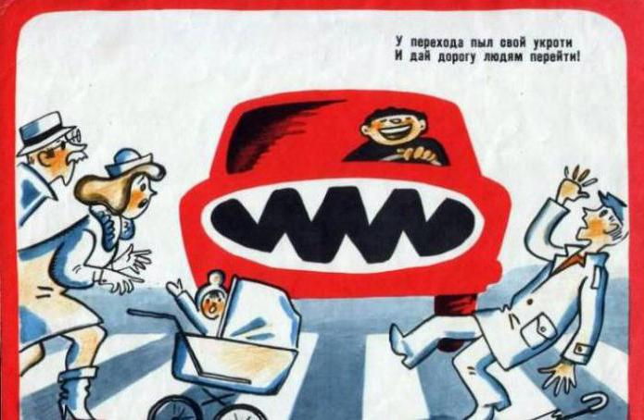
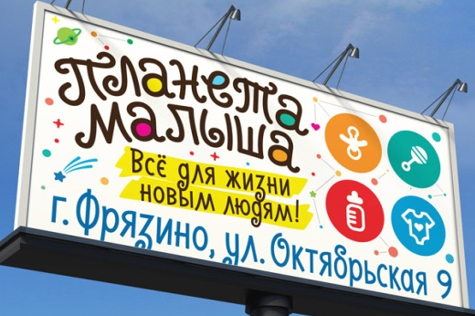

СБОР ИНФОРМАЦИИ
Тематика плакатов может быть самая разнообразная: обучающая, информационная, предупреждающая, призывающая
Театральные и кино- плакаты Главной целью театрального плаката или афиши является донесение до зрителя информации о месте, времени, дате проведения стоимости посещения события
Агитационные плакаты Во время Первой и Второй мировой войн плакат получил новую роль – он стал инструментом политической пропаганды. Плакаты часто использовались для придания чувства патриотизма простым Были популярны плакаты, мотивирующие людей на интенсивный труд
Начиная с 1920-1930-х годов, были распространены плакаты с правилами безопасности в промышленности, строительстве и на дорогах.
Рекламные плакаты Рекламные плакаты являются одной из наиболее популярных форм визуальной рекламы.
Праздничные плакаты - любой человек может заказать плакат к определенному празднику и событию, например, на день рождения или к свадьбе.

Slide 8
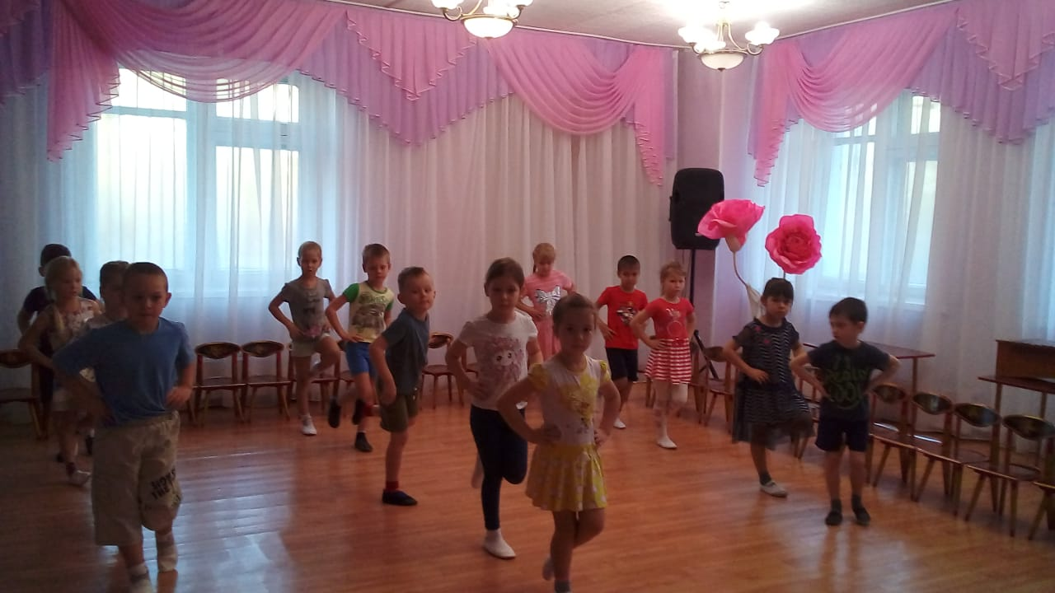
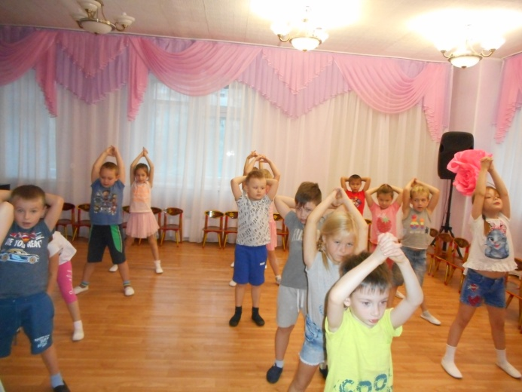
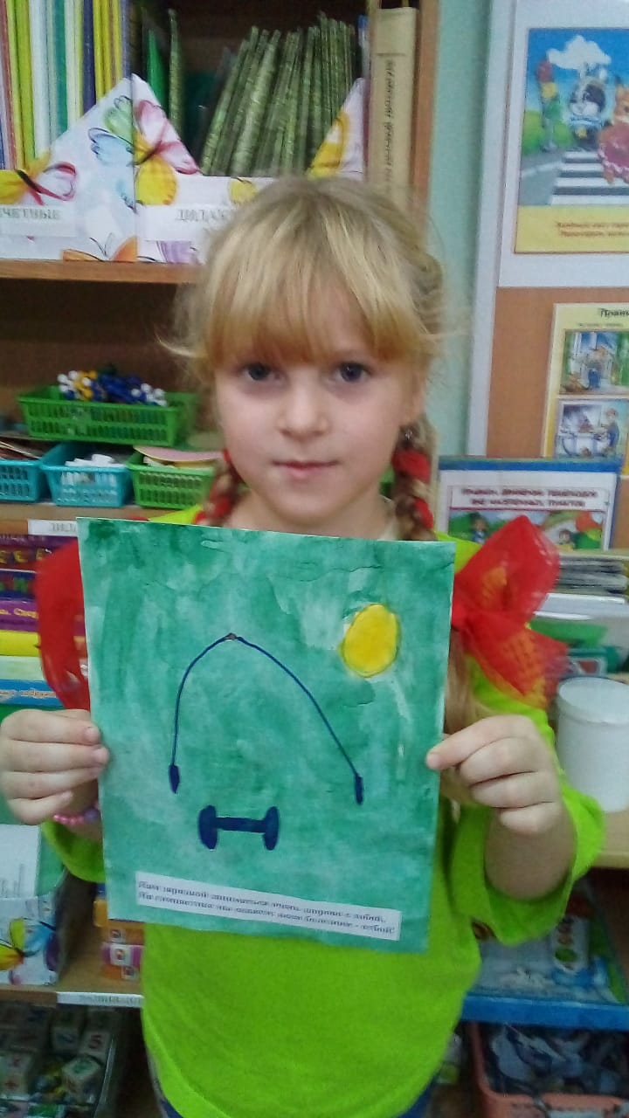
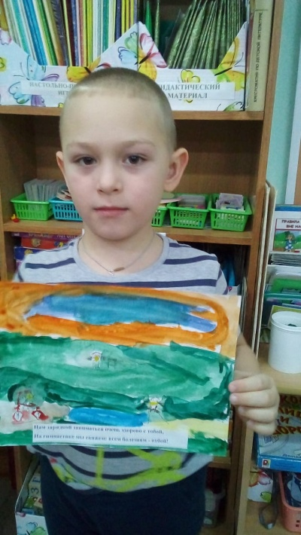
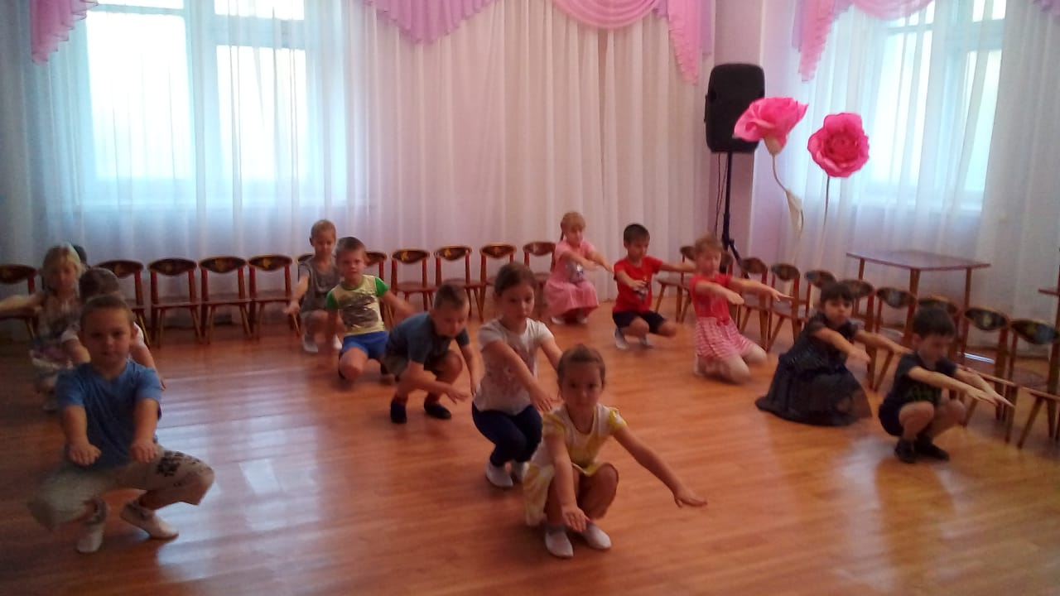
Нам зарядкой заниматься
очень здорово с тобой
На гимнастики мы скажем:
всем болезням - отбой!

Slide 9
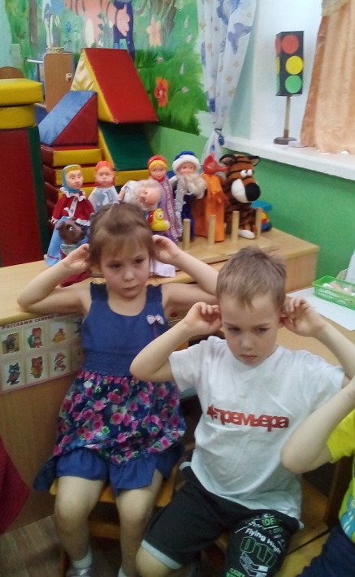
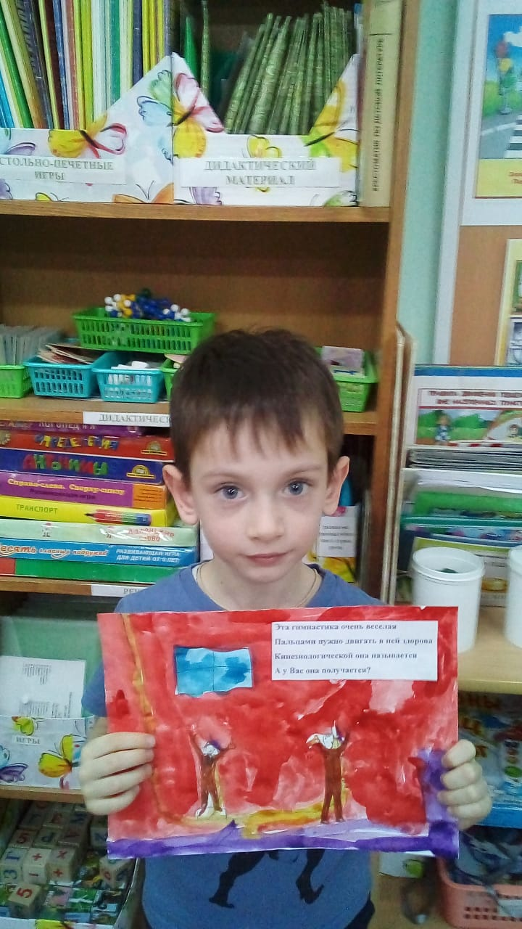
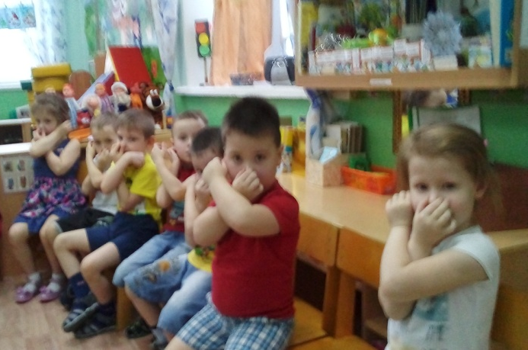
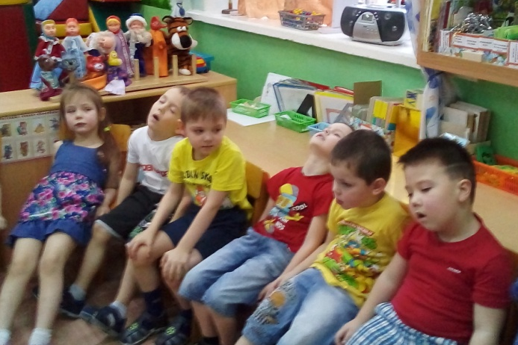
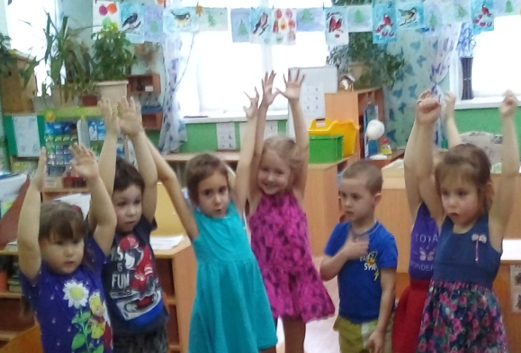
Эта гимнастика очень веселая
Пальцами нужно двигать в ней здорово
Кинезиологической она называется
А у Вас она получается?

Slide 10
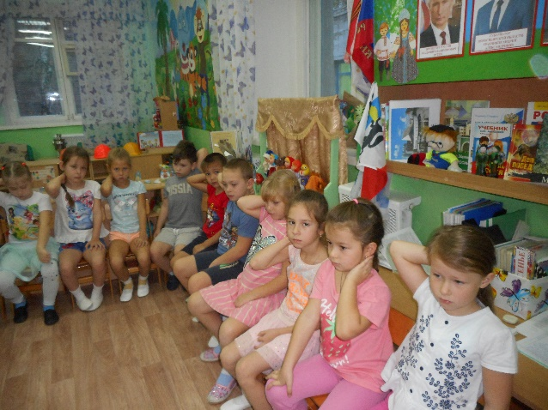
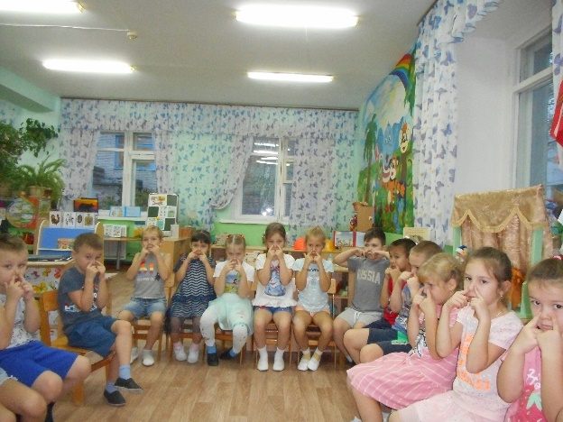
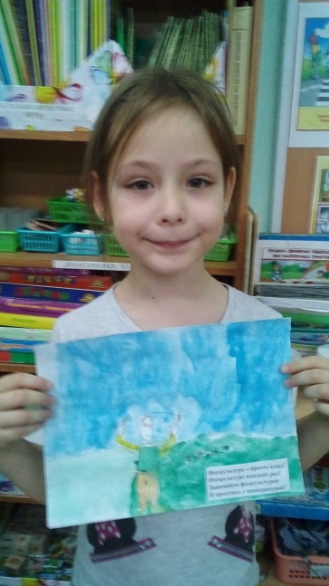
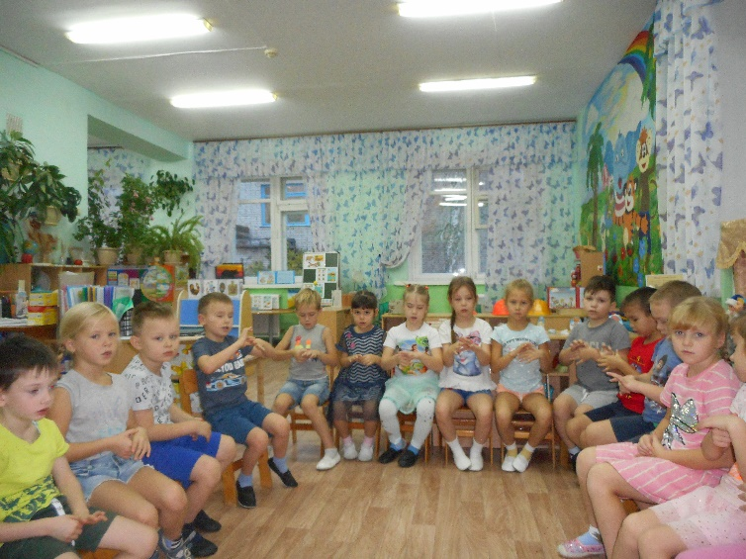
Точечный массаж - не плохой для нас багаж!
Мы на точки нажимаем и здоровья набираем!

Slide 11
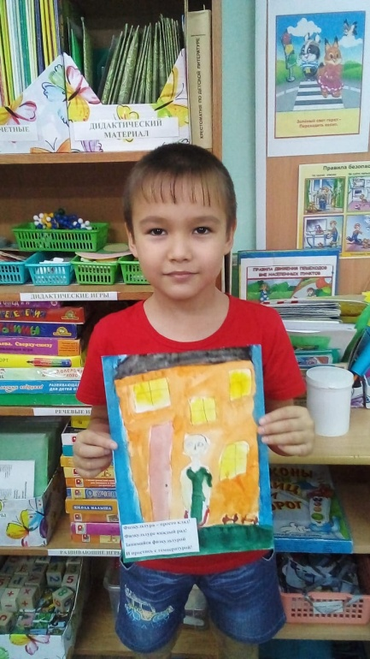
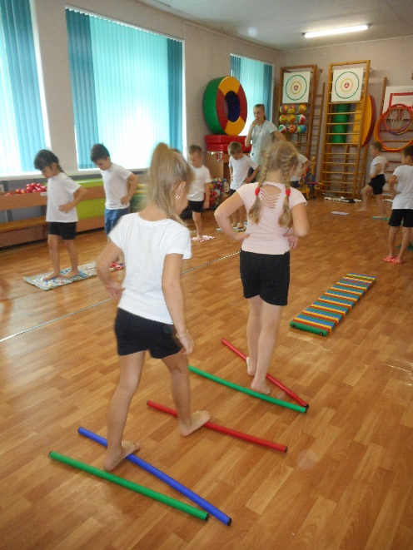
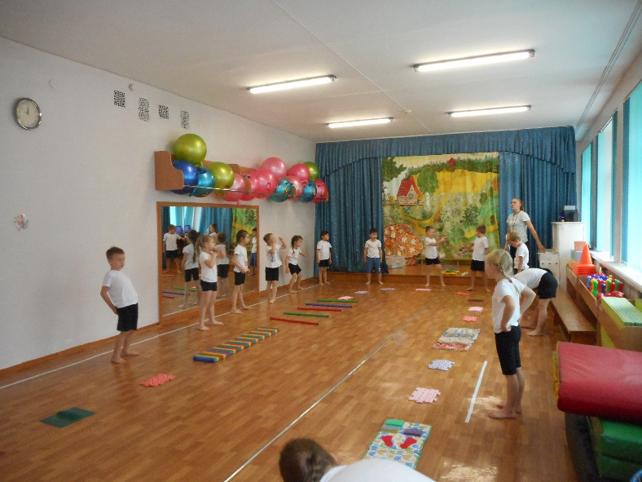
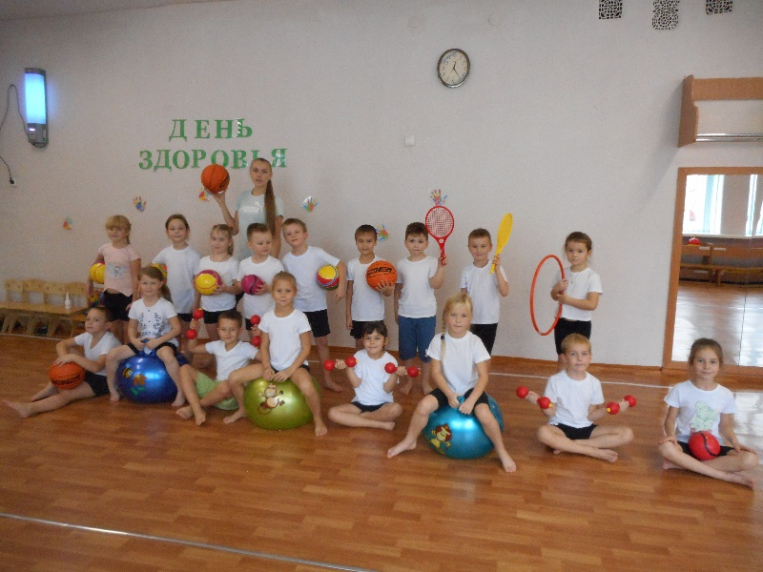
РЕАЛИЗАЦИИ ПРОЕКТА
Физкультура – просто клад!
Физкультуре каждый рад!
Занимайся физкультурой
И простись с температурой!

Slide 12

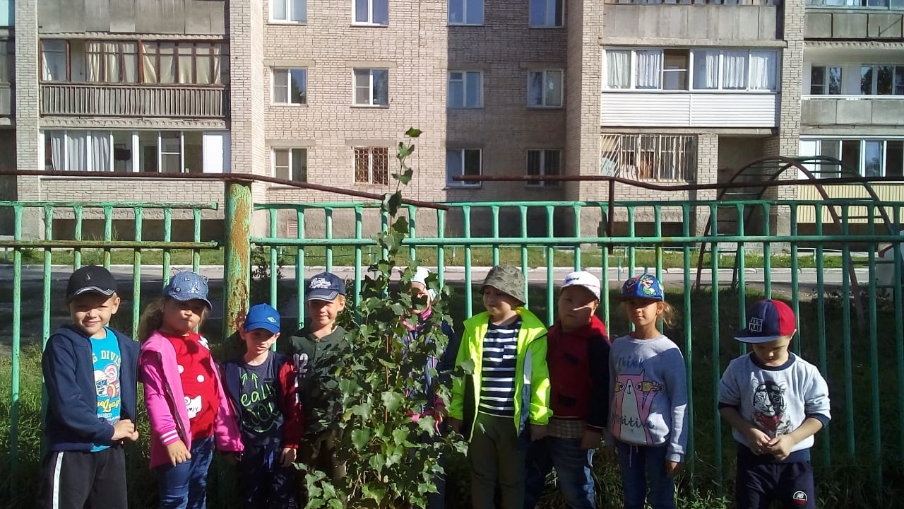
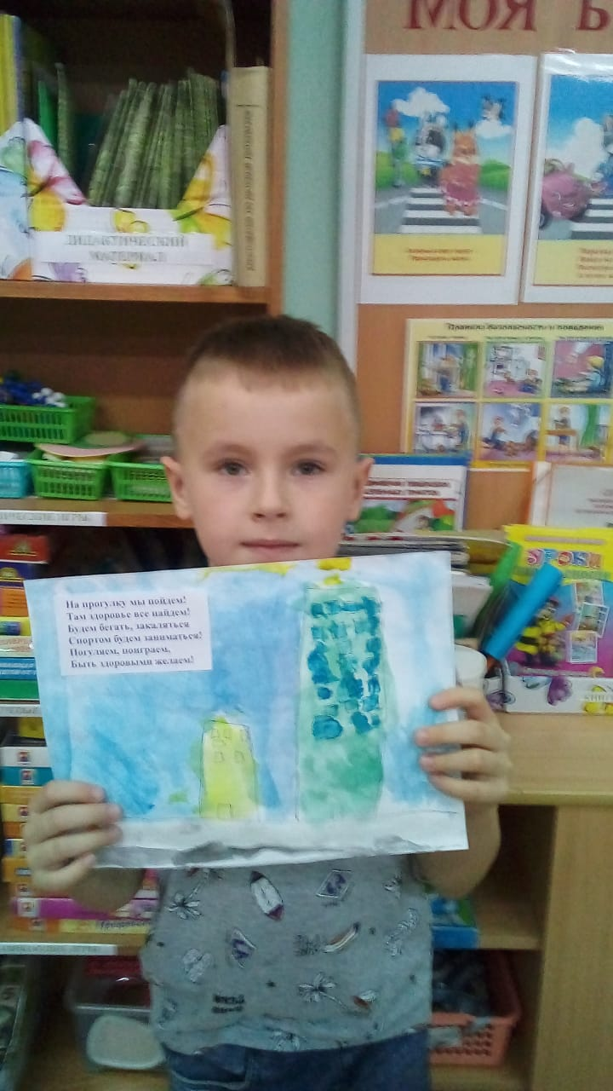
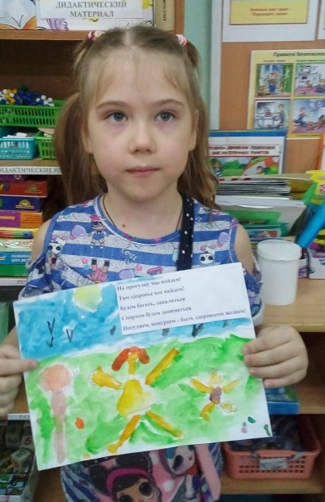
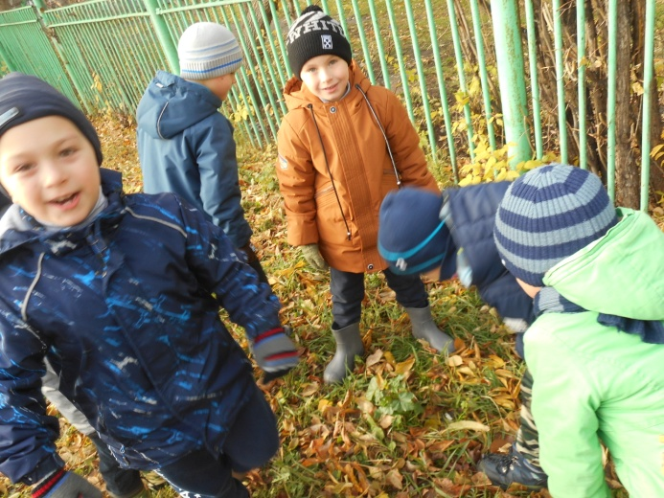
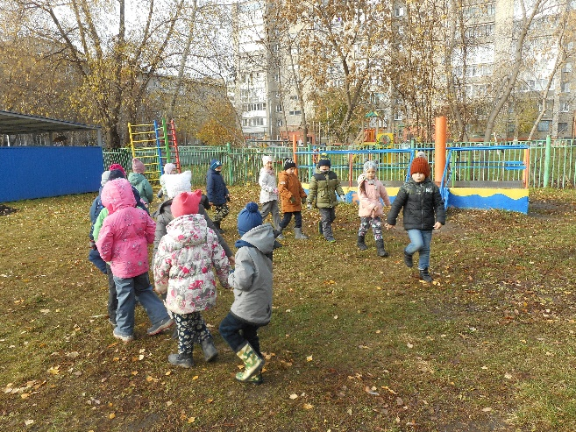
На прогулку мы пойдем!
Там здоровье все найдем!
Будем бегать, закаляться
Спортом будем заниматься!
Погуляем, поиграем,
Быть здоровыми желаем!
РЕАЛИЗАЦИИ ПРОЕКТА

Slide 13
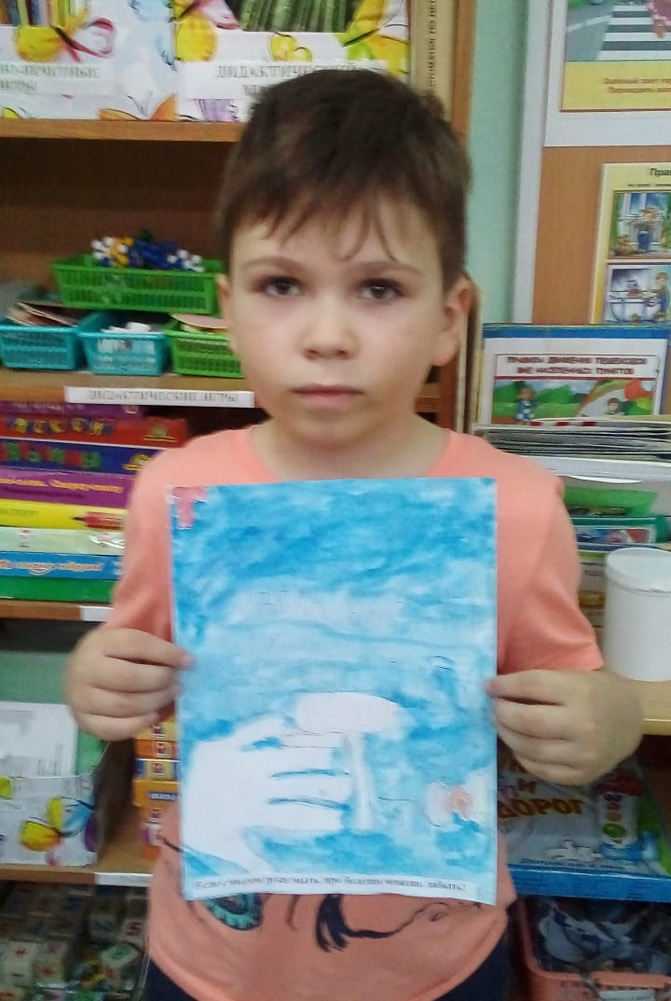
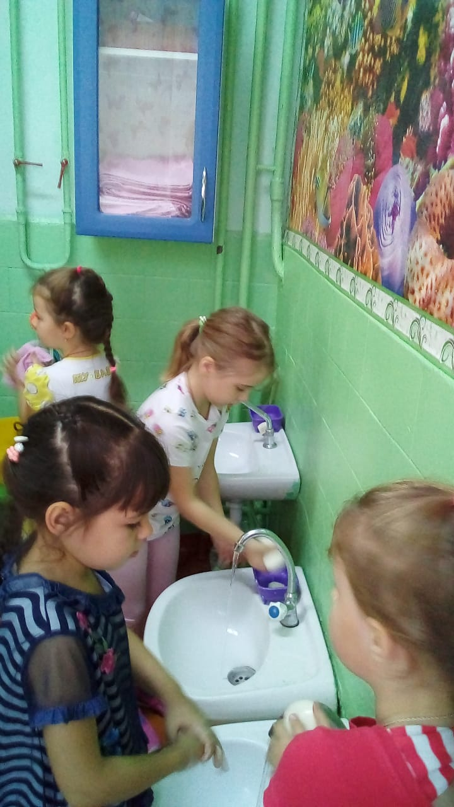
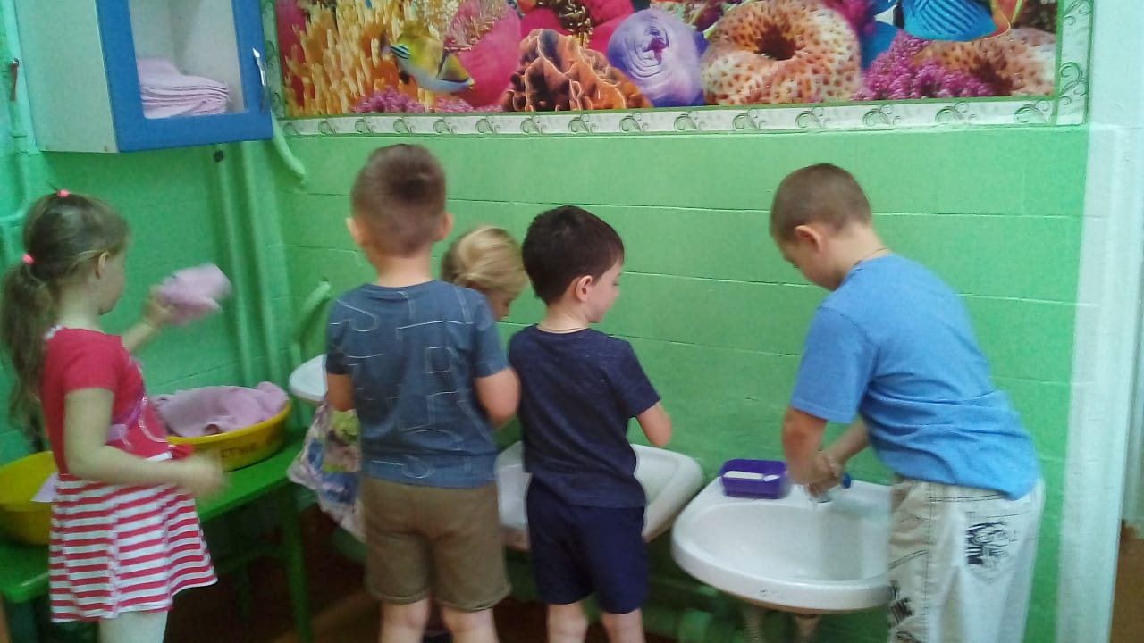
Если с мылом руки мыть
Про болезни можешь забыть

Slide 14
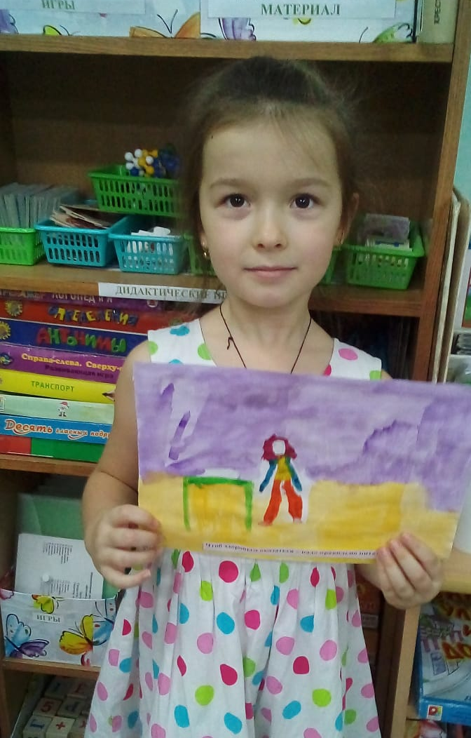
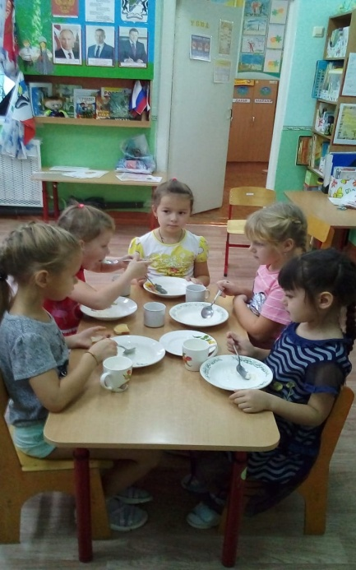
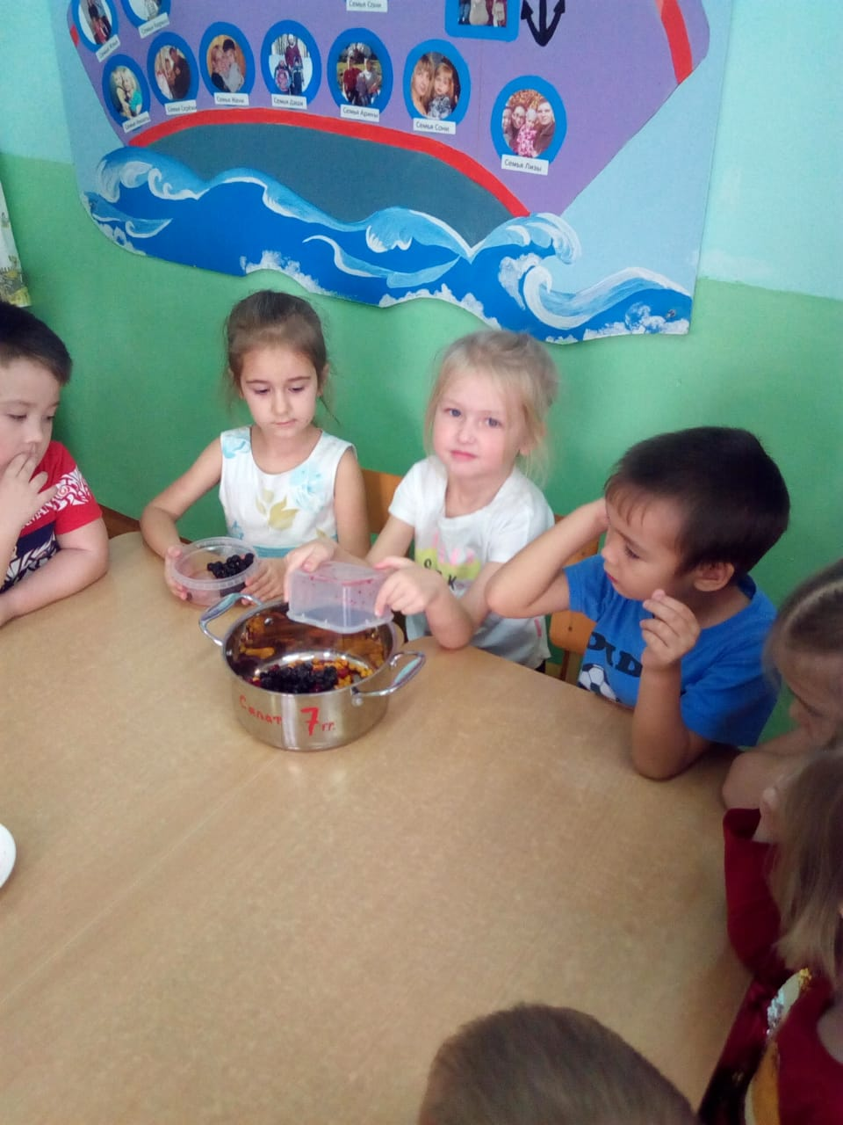
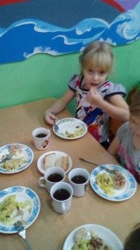
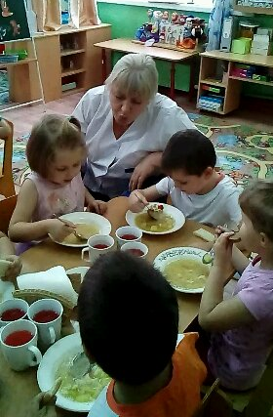
Чтоб здоровым оказаться
– надо правильно питаться

Slide 15

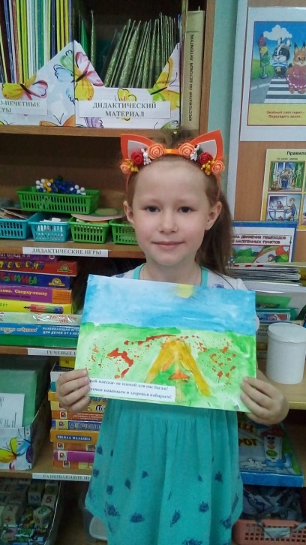
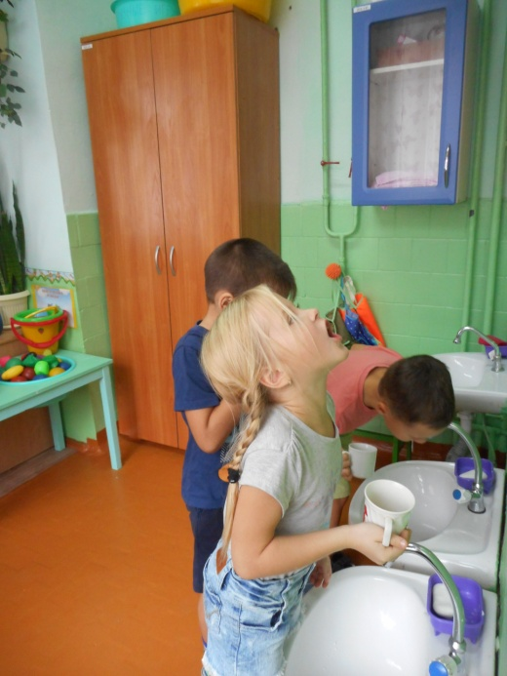
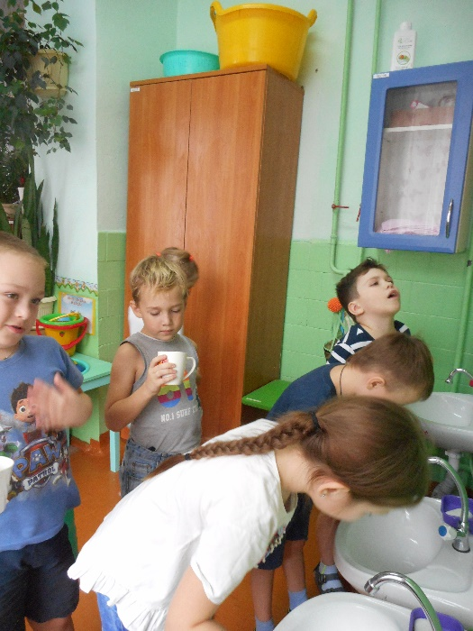
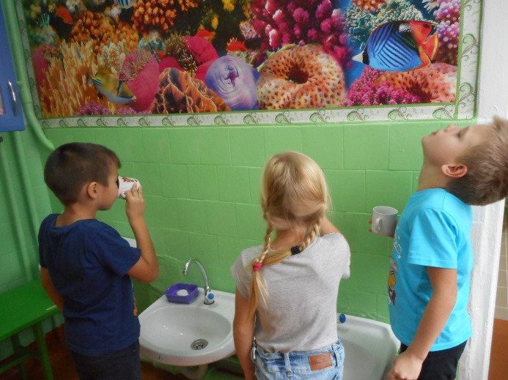
Горло солью поласкай и хорошим здоровьем обладай!

Slide 16

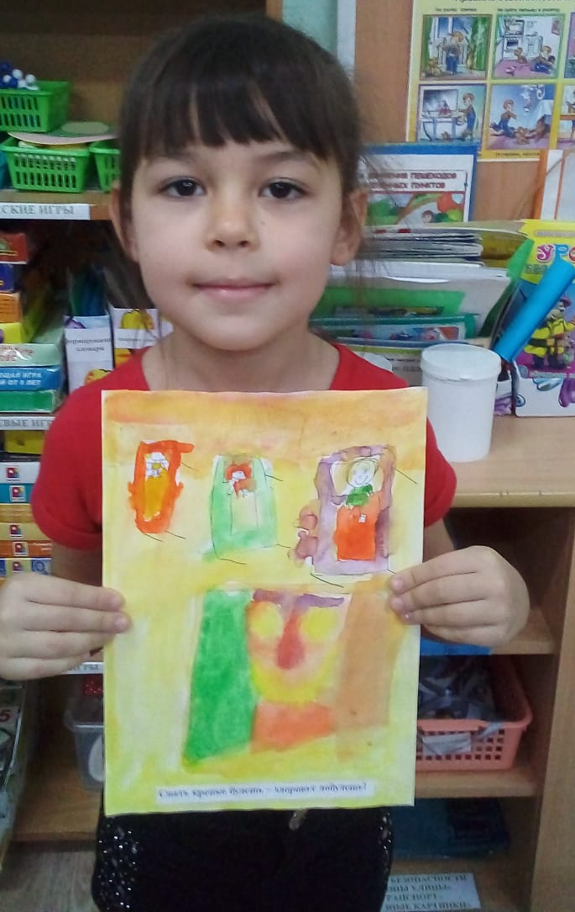
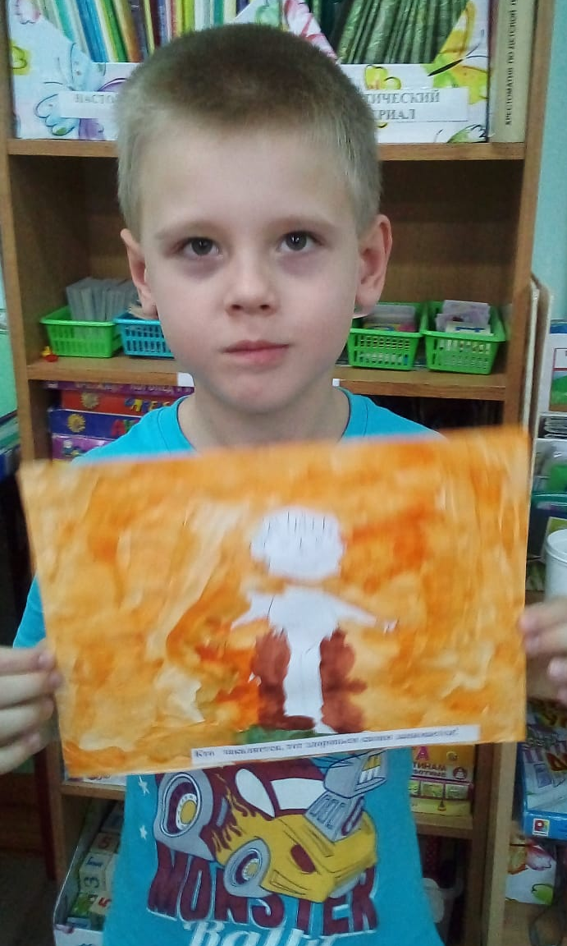
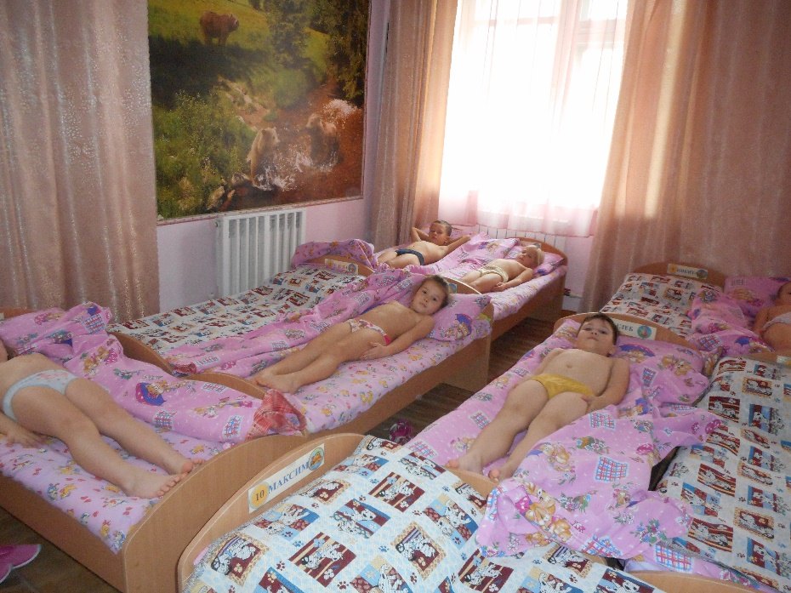
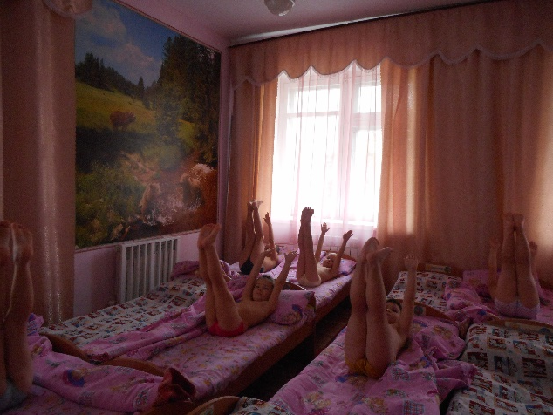
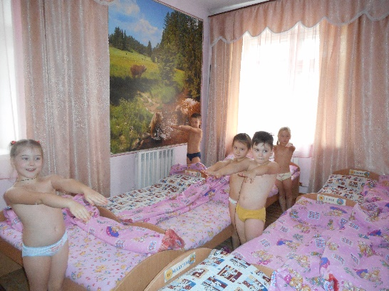
Спать крепко будешь
- здоровья добудешь!
Кто на воздухе закаляется, тот здоровьем занимается!

Slide 17
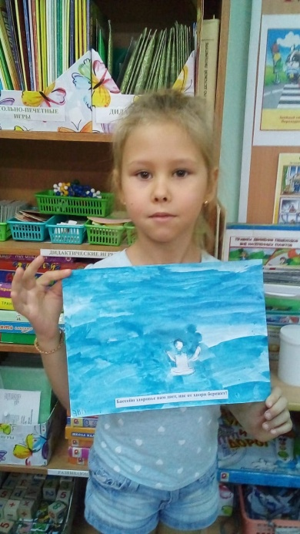
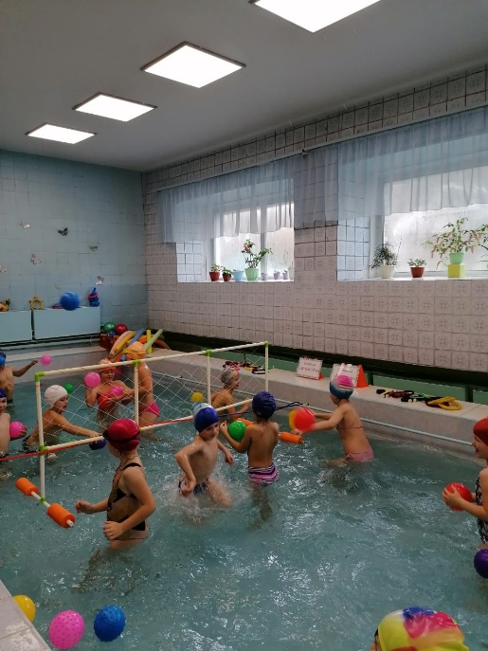
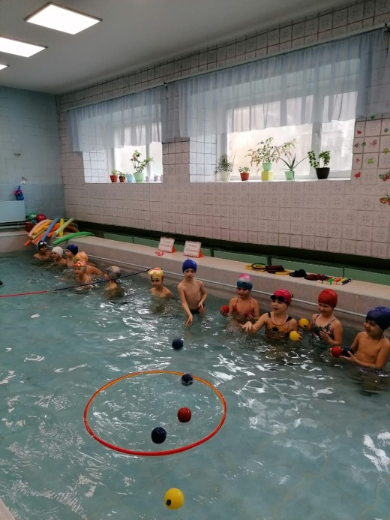

Бассейн здоровье нам дает,
Нас от хвори бережет!

Slide 18




РЕЗУЛЬТАТЫ
Главным результатом нашего проекта является то, что у детей формируется представление о здоровом образе жизни, в том числе с помощью плакатов, созданных детьми:
У детей развивается двигательная активность, они знают, что правильное питание важно для здоровья, а так же закаливание.
А еще необходимо соблюдение культурно-гигиенических требований
Дети активно рассказывают о том, как нужно заботится о своем здоровье, здоровье близких; пытаются сочинять маленькие стихи, подбирать рифму к словам.
Ребята познакомились с плакатной живописью, историей плаката, у них формируется представление о том, кем и как создаются плакаты Дети охотно создают плакат самостоятельно
Мы плакаты рисовали ,
о здоровье все мечтали.
На плакаты посмотрите
И здоровье всем дарите!

